Slide 1

Physikalische Datenbankstrukturen Aspekte des internen Schemas

Slide 2

DB Schemamodell - Wiederholung
Konzeptionelles Schema
hard- und softwareunabhängige Beschreibung der gesamten Datenbank. „logische Datenbank“ Begriffe: Relation, Attribut, Domäne, Integritätsbedingung.
Internes Schema
Beschreibung der physischen Datenbank. WIE sollen die Objekte des konzeptionellen Schemas physisch gespeichert werden? Begriffe: Dateiorganisation, Zugriffspfade, Index, …
Externes Schema
Benutzerorientierte Beschreibung der Datenbank (individuelle Sicht).

Slide 3
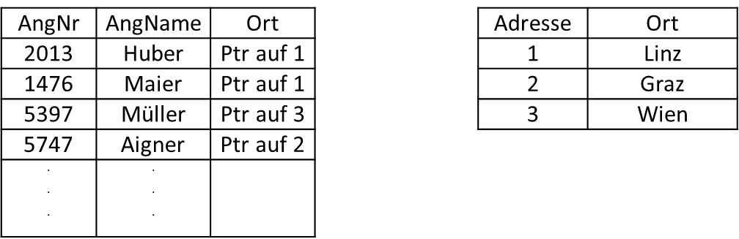
Faktoriesierung
Besitzen Entitäten für ein Attribut a denselben Wert w, so wird w möglicherweise nur einmal abgespeichert.
Die Faktorisierung ist nur sinnvoll, wenn der Speicheraufwand der Zeiger geringer als der der Attributswerte ist.
Nachteil ist der große Suchaufwand, insbesondere bei Fragen wie 'Suche alle Sätze mit Attributwert = w'

Slide 4
Segmentierung
Werden Attribute einer Entität viel seltener angesprochen als andere, so könnten die selten angesprochenen Attribute zu einem eigenen Satz zusammengefasst und getrennt abgespeichert werden. Zerlegung in 2 Segmente.
Dabei können Segmente ohne identifizierende Attribute entstehen
ANGESTELLTE (AngNr, AngName, AngGehalt, AngOrt)
Segmentierung in
ANGESTELLTE1(AngNr, AngName, AngGehalt)
ANGESTELLTE2(AngNr, AngOrt)

Slide 5
Codierung
Bei langen Zeichenfolgen kann es vorteilhaft sein, diese zu kodieren (z.B. Linz → L). Darüber hinaus muss eine Zuordnungstabelle existieren, die die Abkürzung und den Langtext zuordnet.

Slide 6
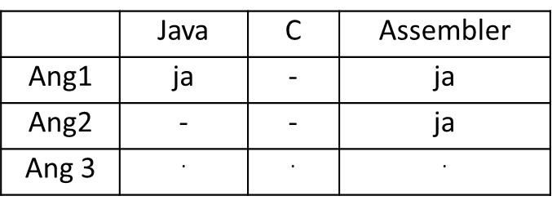
Fixe oder variable Satzlänge
Variable Satzlänge kann aus 2 Gründen entstehen:
Elementare Attribute bestehen aus verschieden vielen Zeichen (Name, Adresse). (VARCHAR2)
Nicht elementare Attribute bestehen aus mehreren, unterschiedlich vielen elementaren Attributen.

Slide 7
Vor- und Nachteile fester Satzlänge
Vorteile einfach zu verwalten, einfache Suchverfahren (z.B. über relative Byteadresse), um direkt auf einen Satz zuzugreifen. Vorteile überwiegen. relative Satzadresse = Adresse Datei + (n-1) * Länge des fixen Satzes
Nachteile Verschwendung von Speicherplatz, da die Sätze selbst sehr groß gemacht werden müssen negative Auswirkungen auf die Zugriffszeit, da mehr Blöcke gelesen werden müssen.

Slide 8
Vermeidung variabel langer Satzlänge
Es wird eine Maximalzahl von Stellen für jedes Attribut vorgesehen (Rest wird mit Blanks aufgefüllt)
Bei jedem Attribut wird angegeben, ob es zutrifft oder nicht. Bei vielen Einzelwerten führt dies letztlich zu einer dünn besetzten Matrix

Slide 9
Realisierung variabel langer Satzlänge
Längenangabe - wie viele Werte umfasst das Attribut
Begrenzungssymbol ein spezielles Zeichen gibt an, wo ein Attributwert zu Ende ist.
Zeigern am Satzanfang wird ein Zeiger für den Beginn und das Ende des Attributwertes eingerichtet.

Slide 10
CHAR vs. VARCHAR I
create table char_test (char_text char(10),
varchar_text varchar2(50));
insert into char_test values ('Text', 'Text');
select char_text, dump(char_text) from char_test
CHAR_TEXT DUMP(CHAR_TEXT)
----------------------------------------------------
Text Typ=96 Len=10:84,101,120,116,32,32,32,32,32,32
--Typ 96 ist Character, 32 ist ASCII Code für Leerzeichen
select varchar_text, dump(varchar_text)from char_test
VARCHAR_TEXT DUMP(VARCHAR_TEXT)
----------------------------------------------------------
Text Typ=1 Len=4: 84,101,120,116

Slide 11
CHAR vs. VARCHAR II
select varchar_text
from char_test
where varchar_text = 'Text ' -- mit Leerzeichen am Ende!
Keine Zeilen gewählt
select char_text
from char_test
where char_text = 'Text '
CHAR_TEXT
----------
Text

Slide 12
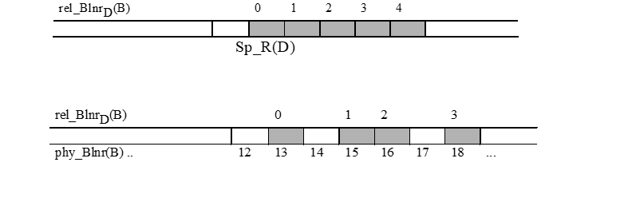
Physischer Speicher
Dateispeicherraum Sp_R(D): die einer Datei D zugewiesenen Blöcke des Gesamtspeicherraums Sp_R.
Einbettung des Dateispeicherraums in den Gesamtspeicherraum:

Slide 13
Blockungsfaktor
Die internen Sätze einer Datei D sind über die Blöcke des Dateispeicherraumes verteilt.
Voraussetzung:
alle Sätze haben feste Satzlänge
die Satzlänge ist kleiner als die Blocklänge. Ein Block enthält mindestens einen Satz
Die maximal mögliche Anzahl von Sätzen wird durch den Blockungsfaktor BF(D) angegeben:
BF(D) = Blocklänge / Satzlänge
Ein Blockungsfaktor 1 bedeutet ungeblockt.
Jeder Block enthält BF(D) Sätze. Denkt man sich nun alle Sätze über alle Blöcke hinweg logisch zusammenhängend und damit in einer bestimmten Reihenfolge, so erhält man die relative Satznummer (RSN) bzw. relative record number (RRN)

Slide 14
Physische Satzadressierung
Wird ein Satz durch den Schlüssel S, der den Wert s besitzt, identifiziert, so kann der Satz im wesentlichen auf 2 verschiedene Arten adressiert werden:
Durch Angabe der physischen/relativen/logischen Blocknummer Blnr(s). Dieser Block wird in den Hauptspeicher gelesen und kann dort durchsucht werden. . Modifikation: Durchsuchen des Blocks erübrigt sich. Zusätzlich zur Blocknummer wird die relative Satznummer in diesem Block angegeben (0 ... BF(D)-1) -> Satzadresse = f(Blnr(s),RSN(s)).
Durch Angabe der relativen Satznummer RSN(s). Aufgrund des Blockungsfaktors (wird als bekannt vorausgesetzt) kann die Blocknummer und die relative Satznummer in diesem Block errechnet werden. Der Blockungsfaktor ist aus dem Verwaltungsteil der Datei ersichtlich -> Bestimmung der Satzadresse wie bei 1. Beispiel: BF=50, RSN=193 --> Blnr(s) = 3 (Blnr: 0,1,2,3) (Sätze 0-49) RSN(s) = 43

Slide 15
Satzformen I
Fixed Unblocked (F) Sätze fixer Länge – ungeblockt
Fixed Blocked (FB) Sätze fixer Länge - geblockt Blocklänge = Blockungsfaktor * Satzlänge

Slide 16
Satzformen II
Variable Unblocked (V) Sätze variabler Länge - ungeblockt z.B. Blocklängei = 4 + (4 + Satzlänge i)
Spanned Record Unblocked (S) Sätze variabler Länge und Aufteilung eines logischen Datensatzes auf mehrere Blöcke - ungeblockt

Slide 17
Satzformen III
Variable Blocked (VB) Sätze variabler Länge - geblockt

Slide 18
Primärorganisation
Einfluss des Datenträgers auf die Organisationsform
Sequentielle Speicher Datensätze werden unmittelbar hintereinander abgespeichert und können nur in der gespeicherten Folge verarbeitet werden.
Direkt adressierbare Speicher Jeder beliebige Datensatz kann mit Kenntnis der Adresse sofort gelesen, geändert, gelöscht oder eingefügt werden.
Daraus ergeben sich 2 Speicherformen:
Sequentiell gespeicherte Datenbestände
Direkt adressierbar gespeicherte Datenbestände

Slide 19
Formen der Dateiorganisation
Heap Datei Stapeldatei, bei der die Datensätze unsortiert, nach ihrem zeitlichen Eintreffen gespeichert werden. Eine automatische Umsortierung ist aber möglich.
Sortierte Datei Datensätze werden sortiert (meist nach dem PK) gespeichert. Eine sortierte Organisation kann durch einen Index unterstützt werden.
Hash – Datei Die Speicheradresse eines Satzes berechnet sich durch eine Funktion aus dem Schlüssel.

Slide 20
Basisoperationen
Scan Sequenzieller Zugriff auf alle Sätze einer Datei. Dazu müssen alle Seiten von der Platte in den Puffer gelesen werden.
Lookup direkter Zugriff über den Suchschlüssel. Z.B. ‚finde alle Datensätze mit der Artikelnummer 222‘
Range Search lesen aller Sätze, die einer bestimmten Wertebereichsbedingung genügen (between … and ...ODER where id>xx)

Slide 21
Basisoperationen
Insert einfügen eines Satzes in die Datei. Es muss die entsprechende Seite identifiziert werden. Diese Seite muss eingelesen werden, modifiziert und wieder zurück geschrieben werden.
Delete Löschen eines Satzes. Setzen eines Löschbits.

Slide 22
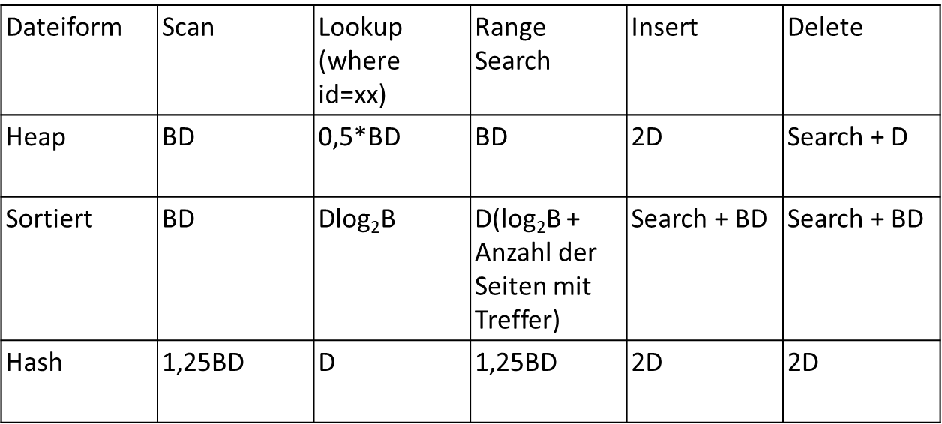
Kostenvergleich (I/O Kosten)
B Anzahl der Seiten der Datei
D Durchschnittszeit zum Lesen (oder Schreiben) einer Seite
Der Faktor 1,25 entsteht dadurch, dass die Seiten einer Heap Datei nicht vollständig genutzt werden – es werden also mehr Seiten zur Speicherung benötigt, als ansich Platz benötigt wird.

Slide 23
Sortierte Organisation
Sequentiell gespeicherte Datenbestände erlauben nur ein systematisches Durchsuchen einer Datei von Beginn an. Diese Organisationsform kann auf sequentielle oder direkt adressierbare Speicher angewandt werden.
Suchstrategie ist die sequentielle Suche.
Anzahl der durchschnittlich zu lesenden Datensätze bei einem Datenbestand von N Sätzen:
N/2
Suchalgorithmus:
program seq_suche (low_bound, up_bound)
a = low_bound
do while (a <= up_bound and such_argument <> key(record_a))
increment a
end
if a <= up_bound
then
Satz gefunden: Adresse ist a
else
Satz nicht vorhanden
end

Slide 24
Schrittweise Suche
N Datensätze, Schrittweite x
x = sqrt(n)
i = 1
repeat
lese record_x*i
if key(record_x*i) < such_argument
then
i = i+1
else
if key(record_x*i) = such_argument
then
Satz gefunden
else
call upro seq_suche((i-1)*x+1,i*x-1)
end
end
until Satz gefunden or Satz existiert nicht or i*x > n
Abschätzung des Aufwandes:
(n/2x) + (x/2) = (n + x²) / (2x)

Slide 25
Binäre Suche
function binsuch(low_bound,up_bound,such_argument)
if up_bound < low_bound
then
binsuch = false
else
mitte = (low_bound+up_bound) DIV 2
if such_argument < key(record_mitte)
then
binsuch = binsuch(low_bound,mitte-1,such_argument)
else
if such_argument > key(record_mitte)
then
binsuch = binsuch(mitte+1,up_bound,such_argument)
else
binsuch = true
end
end
End
Abschätzung des Aufwandes: ld(n)

Slide 26
Heap Organisation
Die Tupel werden völlig unsortiert gespeichert, in der Reihenfolge, in der die Datensätze zeitlich gesehen in die Tabelle eingebracht worden sind.

Slide 27
Operationen
INSERT es wird auf die letzte Seite der Datei zugegriffen. Ist dort genügend Platz, so wird der neue Satz als letzter Satz aufgenommen. Wenn nicht, wird eine neue Seite angefügt.
LOOKUP sequentielles Durchsuchen der Datei.
DELETE Lookup nach dem Datensatz mit Setzen des Löschbits.
Durch CREATE TABLE … wird eine Tabelle, die nach der Heaporganisation aufgebaut ist, kreiert.

Slide 28
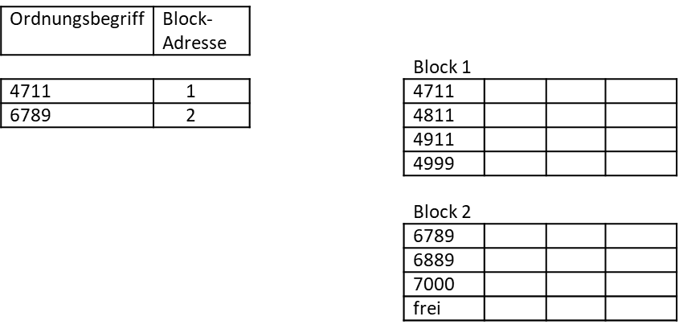
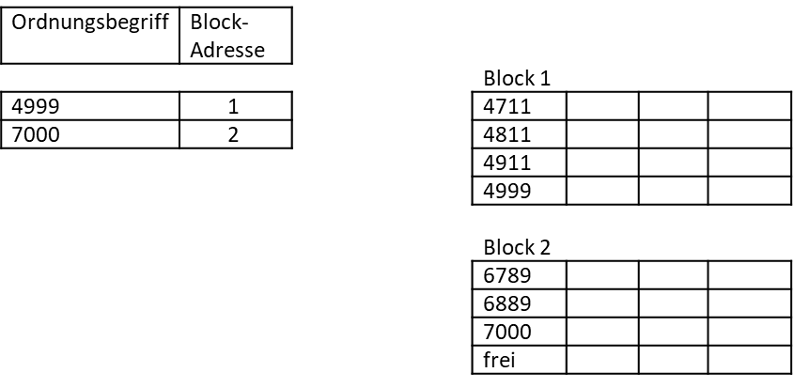
Indexorganisation

Slide 29
Indexorganisation
Index sequentielle Organisation
Index und Hauptdatei sind sortiert, für jeden Datenblock muss ein Indexeintrag existieren.
Damit wird der Beginn des Blocks gefunden.
Der gefundenen Block wird sequentiell verarbeitet.

Slide 30
Indexorganisation
In der häufigsten Variante werden die Sätze nach dem Primärschlüssel sortiert gespeichert. Zusätzlich wird ein Index angelegt, der zu jedem Block der Datei einen Eintrag der Form (s_{i},g_{i}) mit
s_{i} höchster s-Wert im Block i
g_{i} adr(Block i)
enthält. Der Index selbst ist aufsteigend nach s-Werten sortiert. Somit entspricht der i-te Eintrag auch dem i-ten Block.

Slide 31
Indexorganisation
Indiziert nicht sequentielle Datei Index sortiert, Hauptdatei unsortiert, für jeden Datensatz muss ein Indexeintrag existieren

Slide 32
Einstufiger Index

Slide 33
Mehrstufiger Index

Slide 34
Indizierter nicht sequentieller Zugriff
(für Sekundärorganisation)

Slide 36
Probleme beim Insert?
Was sind die Konsequenzen, wenn ein Satz mit dem PK 10000 eingefügt wird?
Was sind die Konsequenzen, wenn ein Satz mit dem PK 5599 eingefügt werden soll?

Slide 37
Einfügen von Sätzen
Unter der Voraussetzung, dass der richtige Block gefunden worden ist, kann der Satz an der richtigen Stelle eingefügt werden, sofern der Block noch nicht voll belegt ist.
2 Alternativen:

Slide 39
Verarbeitung in einer Indexorganisation
LOOKUP
Wie wird nach einem Record mit dem Schlüssel v₁ gesucht?
MODIFY
Wie wird ein UPDATE durchgeführt?
INSERT
Wie wird ein Record mit dem Schlüssel v eingefügt?
Versuchen Sie eine möglichst exakte verbale Beschreibung für diese 3 Situationen zu finden!

Slide 40
Verarbeitung
LOOKUP
Gesucht wird ein Record mit dem Schlüssel v₁. (Binäre) Suche im Index nach dem letzten Block mit seinem ersten Eintrag v₂ < v₁. Suche in diesem Block das letzte Paar (v₃,a) mit v₃ < v₁. Lies Block mit der Adresse a und durchsuche nach dem Schlüssel v₁.
MODIFY
Führe ein Lookup durch. Ist der Primärschlüssel an der Änderung beteiligt, so wird ein DELETE des Satzes und anschließend ein INSERT mit dem neuen Wert durchgeführt. Andernfalls kann der Satz überschrieben werden.
INSERT
Eingefügt wird ein Record mit dem Schlüssel v. Suche mit einem LOOKUP den Block B_{i} in dem der Record mit dem Schlüssel v zu finden sein müsste. Falls B_{i} nicht vollständig gefüllt ist, füge den Satz an der nach der Sortierfolge richtigen Stelle ein. Wenn B_{i} vollständig gefüllt ist, fordere einen neuen Block B_{i+1} an. Betrachte den Block B_{i} und B_{i+1} als einen logisch zusammengehörenden Block und füge den Datensatz an der nach der Sortierfolge richtigen Stelle ein.

Slide 41
Mehrstufiger Index
In Form eines B – Baumes

Slide 42
Direkte Adressierung
Bei direkter Organisation wird für eine Datei D mit dem Primärschlüssel S die Speicheradresse adr(s) für einen Satz aus dessen Primärschlüssel berechnet.
Die Funktion
h: dom(S) → AR(D)
bildet einen Primärschlüssel auf eine Satzadresse ab.
(AR(D) ist der Adressraum des Dateispeicherraumes der Datei D)
Werden aus 2 Schlüsseln gleiche Adressen ermittelt, so spricht man von einer Kollision. Der Datensatz, der die Kollision ausgelöst hat, muss an einer physisch anderen Stelle gespeichert werden, die durch eine Kollisionsstrategie errechnet wird.

Slide 43
Direkte Adressierung
Ein wichtiger Spezialfall liegt vor, wenn die Abbildung h bijektiv ist, wenn also gilt
|dom(S)| = |AR(D)|
Bijektiv bedeutet umkehrbar eindeutig, also eineindeutig;
Für f: A → B gilt, dass es zu jedem b Î B genau 1 Urbild mit
a Î A mit f(a) = b gibt.
Beispiel:
Sei die Schlüsseldomäne 100 < s < 200 und der zur Verfügung stehende Adressraum 1 < AR(D) < 101, so ist
h(s) = s-99
eine geeignet bijektive Funktion.

Slide 44
Direkte Adressierung
Da die Beziehung Schlüssel <-> Adresse umkehrbar eindeutig ist, kann aus der Adresse der Schlüssel errechnet werden. Die Speicherung des Schlüssels beim Datensatz erübrigt sich.
Der Zugriff bei direkter Adressierung ist der schnellstmögliche, da ein Satz ohne weitere Suchvorgänge gelesen wird.
Problem:
Jedem Schlüssel wird genau 1 Speicherplatz zugeordnet. Existiert der Schlüssel nicht, so wird der Speicherplatz nicht belegt.
Diese Situation ist insbesondere bei lückenhaften Ordnungsbegriffen kritisch, da damit auch der verwendete Speicherraum nur lückenhaft belegt ist.

Slide 45
Hash Organisation
Gesucht ist ein Umrechnungsverfahren (Hashverfahren, Schlüsseltransformationsfunktion), das aus alphabetischen, numerischen oder alphanumerischen Schlüsseln eine Menge von Adressen berechnet. Diese Berechnung soll 'möglichst' eindeutig erfolgen, dass also aus zwei verschiedenen Schlüsseln 'möglichst' keine gleichen Adressen errechnet werden.
Forderungen an das Hashverfahren:
Die Funktion h sollte die Schlüssel möglichst gleichverteilt auf den Adressraum abbilden.
Die Funktion h soll softwaretechnisch leicht zu implementieren sein und die Ausführungszeit muss in einem vernünftigen Rahmen liegen.
Die Funktion h muss immer dasselbe Ergebnis liefern ohne Rücksicht auf den Zeitpunkt der Durchführung. Zufallszahlen sind daher nur beschränkt geeignet (unter Umständen aber Pseudozufallszahlen).

Slide 46
Belegungsfaktor
q = |Bel| / |Adr| (= Belegungsfaktor)
Bel ... Anzahl der tatsächlich belegten Positionen
Adr ... Anzahl der zur Verfügung stehenden Positionen)
bestimmt die Anzahl der zu erwartenden Kollisionen.
Wächst der Faktor über einen bestimmten Wert hinaus (empirisch 0,8), muss die Datei neu organisiert werden.
Ziel des Hashverfahrens muss also sein, einen möglichst kleinen Speicherraum bei einer minimalen Anzahl von Kollisionen zu verwenden, d.h.:
|dom(S)| >> Anz_Sätze_pro_Block * Anz_Blöcke

Slide 47
Hashalgorithmus - Divisionsrestverfahren
h(s) = s MOD n
n ... Anzahl der vorhandenen Speicherplätze
Die Effizienz des Algorithmus wird noch verbessert, wenn man als Restklassenmodul statt n die nächsthöhere Primzahl verwendet.
Beispiel:
Eine Firma beschäftigt 600 Mitarbeiter. Die Stammsätze sollen direkt adressiert werden. Der Belegungsfaktor soll 0,85 betragen. Welcher Speicheradresse wird die Personalnummer 231011 zugeordnet?
Größe der Datei: 600/0.85 = 705.88 → 706 Speicherplätze
Endgültige Dateigröße (nächste Primzahl): 709 Speicherplätze
231011 MOD 709 = 586 ... Speicheradresse

Slide 48
Kollisionsstrategie
Müssen eingesetzt werden, wenn gilt:
h(s1)=h(s2) für s1<>s2.
Es wird dann eine Folge von Adressen a1, ..., an erzeugt. Der zu speichernde Satz wird an der ersten freien Adresse gespeichert. Der Aufwand zum Finden dieser Adressfolge soll möglichst minimiert werden. Weiters ist es unbedingt notwendig, dass die Adressfolge jederzeit rekonstruierbar ist.
Lineare Kollisionsstrategie
einfachste und schwächste Strategie mit
h(i) = (h(0) + (i-1)*const + 1) MOD (|A|)
mit
(const,|A|) relativ prim, d.h. ggT=1., |A| ... Anzahl der Adressen
Problem: bereits belegte Speicherplätze werden immer wieder untersucht.

Slide 49
Beispiel
Hashalgorithmus: adr = (key MOD 7) + 1
Datensätze mit den Schlüsseln 16, 14, 19, 28, 24, 7, 40, 39, 12 und 43
sind zu speichern.

Slide 50
Quadratische Kollisionsstrategie
Diese Strategie vermeidet im Gegensatz zur linearen Strategie die Clusterbildung.
h(i) = (h(0) + i²) MOD p
mit
p ... die der Kardinalität nach nächsthöhere Primzahl
Bei der Berechnung müssen nicht unbedingt die Quadrate verwendet werden, sondern die Speicherplätze können auch durch Addition der Differenzen 1, 3, 5, 7, 9, 11, ... berechnet werden.
Beispiel:
Kollision auf Speicherplatz 2 → h(0) = 2.
Mit p=7 werden folgende Adressen berechnet: 2, 3, 6, 4, ...
Durch Addition der Differenzen: 2+1, 2+1+3, 2+1+3+5, ...
Vorteil: keine Clusterbildung
Nachteil: zu p existieren nur (p-1)/2 verschiedene Quadratreste.

Slide 51
Weitere Kollisionsstrategien
Kollisionsstrategie mittels Pseudozufallszahlengenerator
Nach einer Kollision wird quasi zufällig eine Folge von Adressen erzeugt. Ein Pseudozufallszahlengenerator erzeugt ja bei einem konstanten Startwert immer dieselbe Folge von Zahlen (Rekonstruierbarkeit).
Der Generator hat eine bestimmte Periode, d.h. die Folge von Zahlen wiederholt sich. Daher soll die Periode dieselbe Länge wie die Datei haben.
Kollisionsstrategie mittels Verkettung
Hier wird ein eigener Überlaufbereich am Dateiende angelegt und ein Zeiger zeigt auf den ersten freien Speicherplatz in diesem Bereich. Falls es zu einem Überlauf kommt, so wird der Datensatz im Überlaufbereich abgespeichert und der Zeiger erhöht. Wird ein Datensatz im Originaldatenbereich nicht gefunden, so kann entweder der Überlaufbereich sequentiell durchsucht werden oder die Datensätze mit gleichem Hashwert werden beim Abspeichern verkettet, sodass nur mehr in diesen Sätze gesucht werden muss.

Slide 52
Hashorganisation mit Überlaufbereich
Hashalgorithmus: adr = (key MOD 7) + 1
Datensätze mit den Schlüsseln 16, 14, 19, 28, 24, 7, 40, 39, 12 und 43
sind zu speichern.
A1-A7: Originaldatenbereich
A8: Zeiger auf den ersten freien Platz im Überlaufbereich
A9-A15: Überlaufbereich

Slide 53
Indexed Clusters I
Cluster werden verwendet, um gespeicherte Daten effizienter auffinden zu können.
Cluster sind Gruppen von ein oder mehreren Tabellen, die physikalisch gemeinsam gespeichert werden. Sie haben Spalten gemeinsam und werden oft gemeinsam verwendet. Da zusammengehörende Zeilen gemeinsam gespeichert werden, wird der Plattenzugriff verbessert.
Die gemeinsamen Spalten in einem Cluster werden cluster key genannt.
Der Cluster Key wird indiziert → Cluster Index.

Slide 54
Indexed Clusters II

Slide 55
Indexed Clusters III
CREATE CLUSTER employees_departments_cluster (department_id NUMBER(4));
CREATE INDEX idx_emp_dept_cluster ON CLUSTER employees_departments_cluster;
Anschließend werden die employees und department Tabellen im Cluster
angelegt.
CREATE TABLE employees ( ... )
CLUSTER employees_departments_cluster (department_id);
CREATE TABLE departments ( ... )
CLUSTER employees_departments_cluster (department_id);

Slide 56
Hash Cluster
Hash Cluster clustern Tabelle auf ähnliche Art und Weise wie Index Cluster. In einem Hash Cluster wird eine Zeile auf Grund der Anwendung einer Hash Funktion auf den Wert des Cluster Keys gespeichert. Alle Zeilen mit demselben Schlüsselwert werden auf der Platte gemeinsam gespeichert.
Die Hash Clusters sollten verwendet werden, wenn eine Tabelle oft mit einem Equi - Join abgefragt wird. Für so eine Abfrage wird der spezifizierte Cluster Key gehashed. Der resultierende hash key value zeigt direkt auf die entsprechende Position auf der Platte, an der die Zeile gespeichert ist.

Slide 57
Hash Cluster
create cluster h_emp (empno number(4,0))...
Hashkeys 101;
create table emp (empno ...)
cluster h_emp (empno);
Über eine Hash – Funktion (wird durch den Benutzer festgelegt oder durch Oracle
vergeben) wird aus dem zu suchenden Wert der Hash – Value errechnet.
select * from emp where empno = 7761;
Durch den Hashalgorithmus wird aus dem Schlüssel 7761 der Hash Bucket errechnet, in dem sich alle Sätze befinden, die denselben Hashvalue aufweisen.

Slide 58
Beispiele Hash Cluster
Erstellung des Clusters PERSONNEL mit der Cluster Key Spalte DEPARTMENT_NUMBER, Maximal 503 (nächst höhere Primzahl von 500) hash key values, von dem jedem 512 Bytes zugeordnet werden. Der SIZE Parameter gibt an, wie viel Platz den Zeilen mit dem gleichen key value eingeräumt werden soll. CREATE CLUSTER personnel( department_number NUMBER )SIZE 512 HASHKEYS 500; --Oracle verwendet hier die interne Hash Funktion.
Hier wird ein Cluster aus den Spalten home_area_code und home_prefix erstellt. Dazu wird die unter HASH IS angegebene Hash Funktion verwendet. CREATE CLUSTER personnel ( home_area_code NUMBER,home_prefix NUMBER ) HASHKEYS 20 HASH IS MOD(home_area_code + home_prefix, 101);

Slide 59
Sekundärorganisation
Vorausgesetzt wird, dass für die Datei D mit dem Primärschlüssel S eine primäre Zugriffsorganisation besteht.
In einem Datenbanksystem werden oft Anfragen formuliert, die nicht über einen Primärschlüssel abgewickelt werden können.
Beispiele:
‚Gib die 10 besten Kunden in der Region Nord an‘
‚Welche Kunden haben vom Artikel 12 mehr als 120 Stück bestellt‘
‚Alle Beschäftigten der Abteilung 40‘

Slide 60
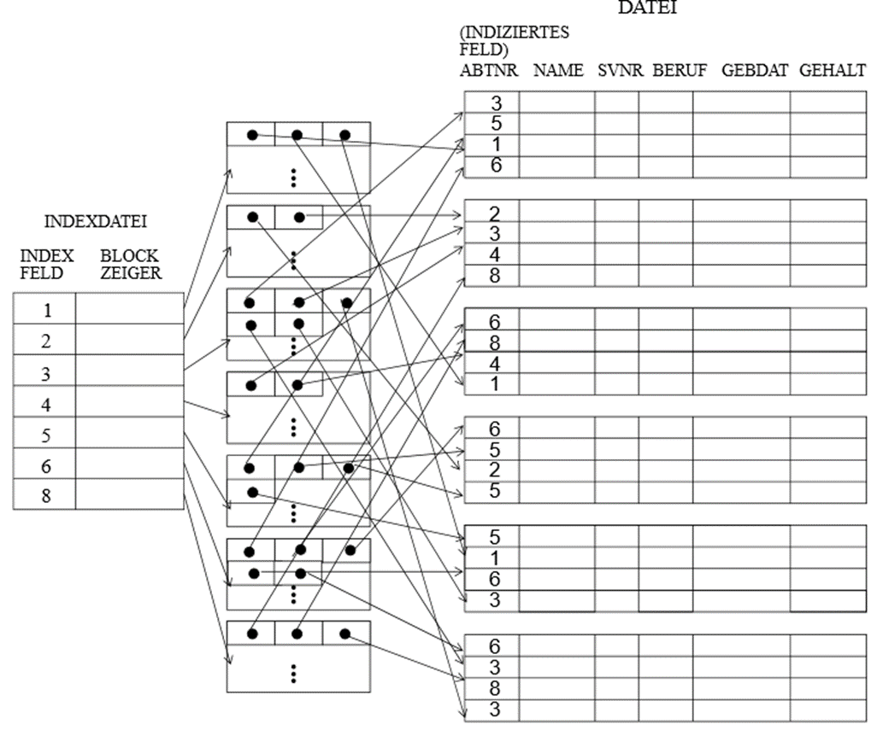
Index Sekundärorganisation

Slide 61
ENDE

